Slide 1
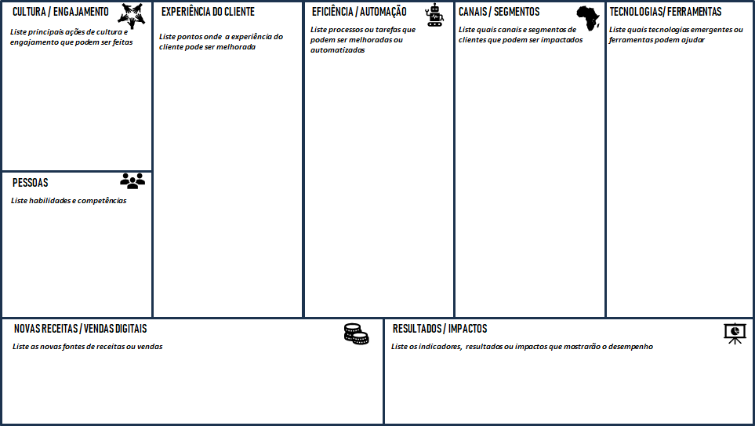
Escreva...
Escreva...
Escreva...
Escreva...
Escreva...
Escreva...
Escreva...
Escreva...
Pessoa - área

Slide 2
Iniciativa digital | Esforço | Impacto | Investimento | DRIVER estratégico
 |  |  |  | Rentabilidade
 |  |  |  | Proximidade com cliente

Slide 3
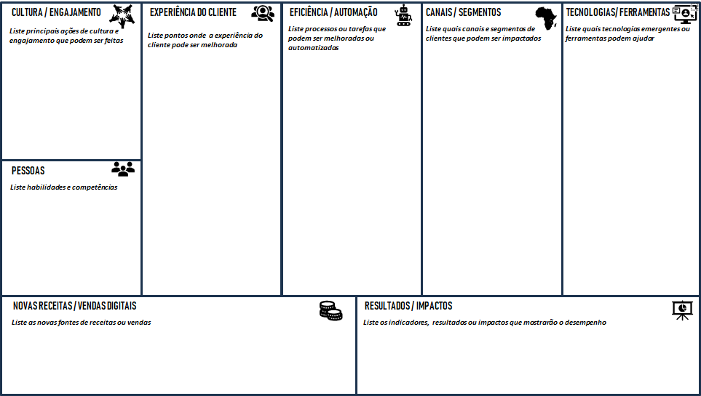
Diagnóstico da cultura digital atual
Workshops de como o digital pode transformar a empresa;
Treinamentos no uso de tecnologias emergentes como Ex. IA
Canal centralizado de atendimento ao consumidor (Redes sociais, site, chat e telefonia)
Possibilitar o cliente comprar pela Internet, estar presente nos 3 maiores marketplaces.
Criar uma comunidade de consumidores que apoiem a marca e produtos;
Implementar uma plataforma própria de e-commerce;
Digitalização dos pedidos com marketplaces e e-commerce para agilizar a logística e entrega mais rápida das mercadorias
Construção de indicadores, Dashboards e relatórios disponíveis no BI / Data Analytics / IA
Automação da entrada de pedidos, faturamento e integração com transportadora
Marketplaces como a AMAZON e MERCADO LIVRE
Computação em nuvem;
Análise de dados e big data;
inteligência artificial (IA) e machine learning (ML);
Automação de processos robóticos (RPA);
E-COMMERCE
Colaboração, comunicação, agilidade, adaptabilidade, iniciativa
Inteligência digital, orientação ao cliente, orientação ao negócio, trabalho em equipe
Vendas pelo Marketplace
Vendas pelo e-commerce
Agilidade nas mudanças, equipe capacitada, novas ideias e iniciativas
Equipe preparada para executar projetos de transformação digital e melhorias digitais
Imagem da marca, construção da base de consumidores, facilitar compra do cliente

